Slide 1

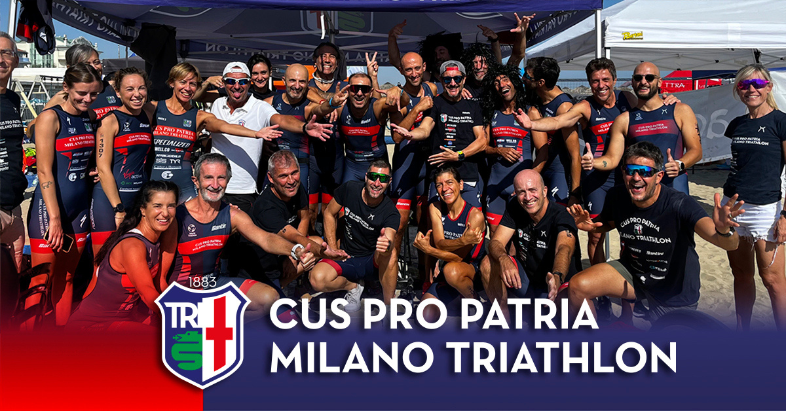

Slide 2
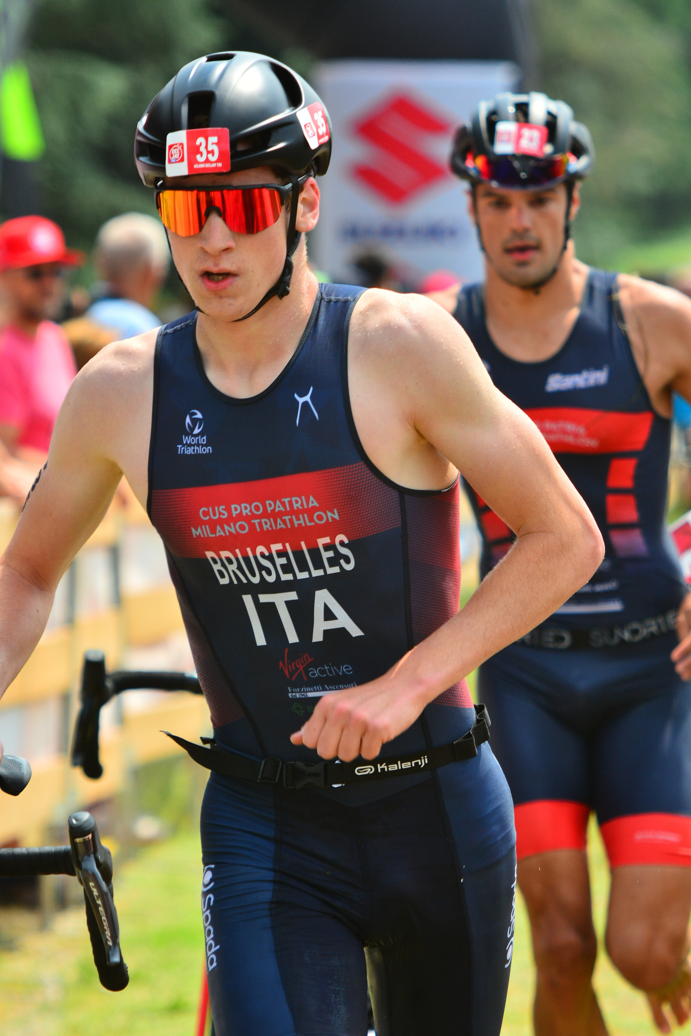

INDICE
  Chi siamo
  I nostri valori
  Attività
  Palmares

Slide 3
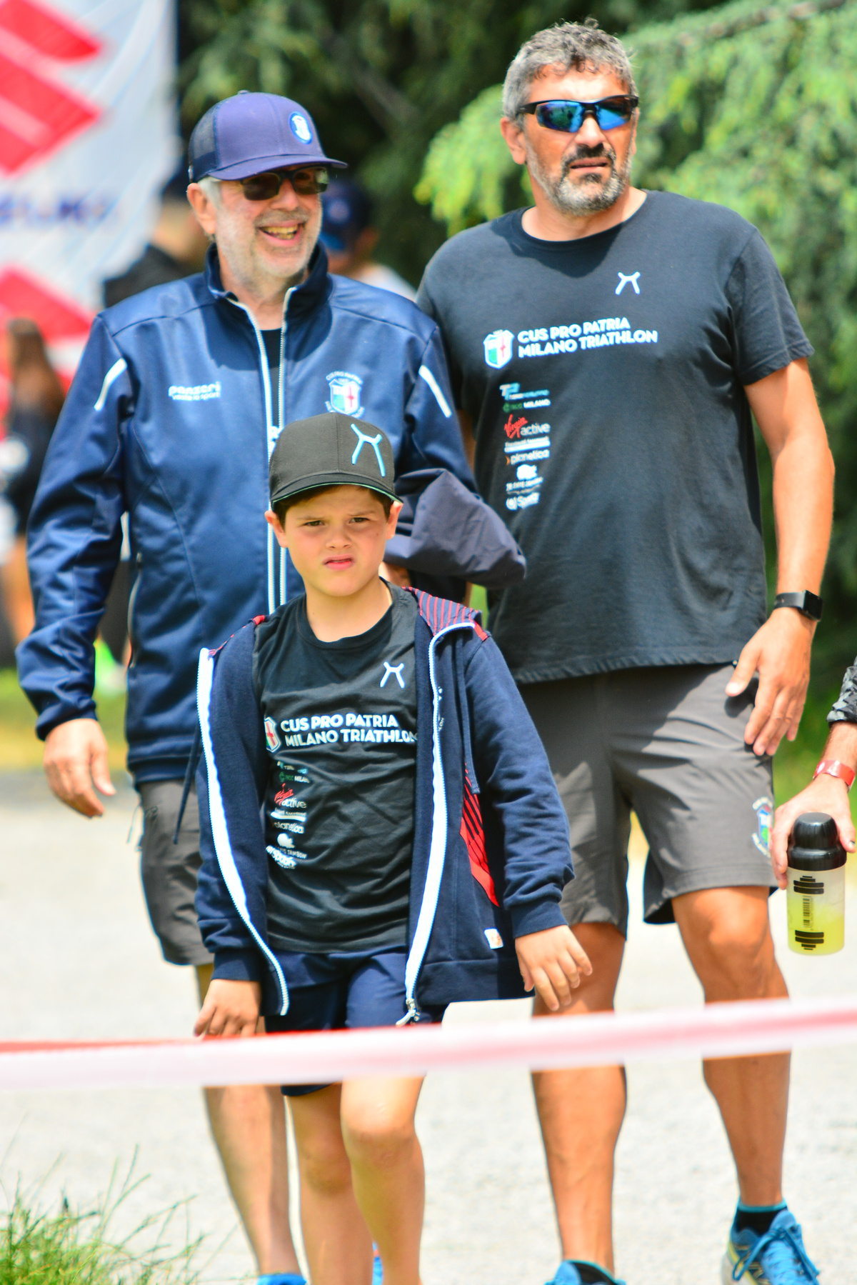
CHI SIAMO
Nel 1996, all’interno della prestigiosa Polisportiva Pro Patria Milano, viene aperta la sezione Triathlon.
La Polisportiva vanta prestigiosi risultati in ambito nazionale ed internazionale e numerosi atleti che hanno vestito la maglia azzurra e vinto medaglie olimpiche (Nini Beccali – primo oro olimpico a Los Angeles 1924; Alberto Cova - Oro Olimpico nel 1984; Giovanni Evangelisti - bronzo olimpico nel 1984).
Nel 2013 dopo la fusione tra la Polisportiva e il Cus Milano nasce Cus Pro Patria Milano Triathlon.
Nel 2015 nasce anche la sezione Ciclismo, affiliata alla Federazione Ciclistica Italiana.
Entrambe le Sezioni Triathlon e Ciclismo sono gestite dallo stesso gruppo dirigente.
La squadra dispone di 9 tecnici riconosciuti dalla FITRI (di cui 4 laureati in Scienze Motorie) e di 2 tecnici FCI e collabora con specialisti di fama nazionale.

Slide 4
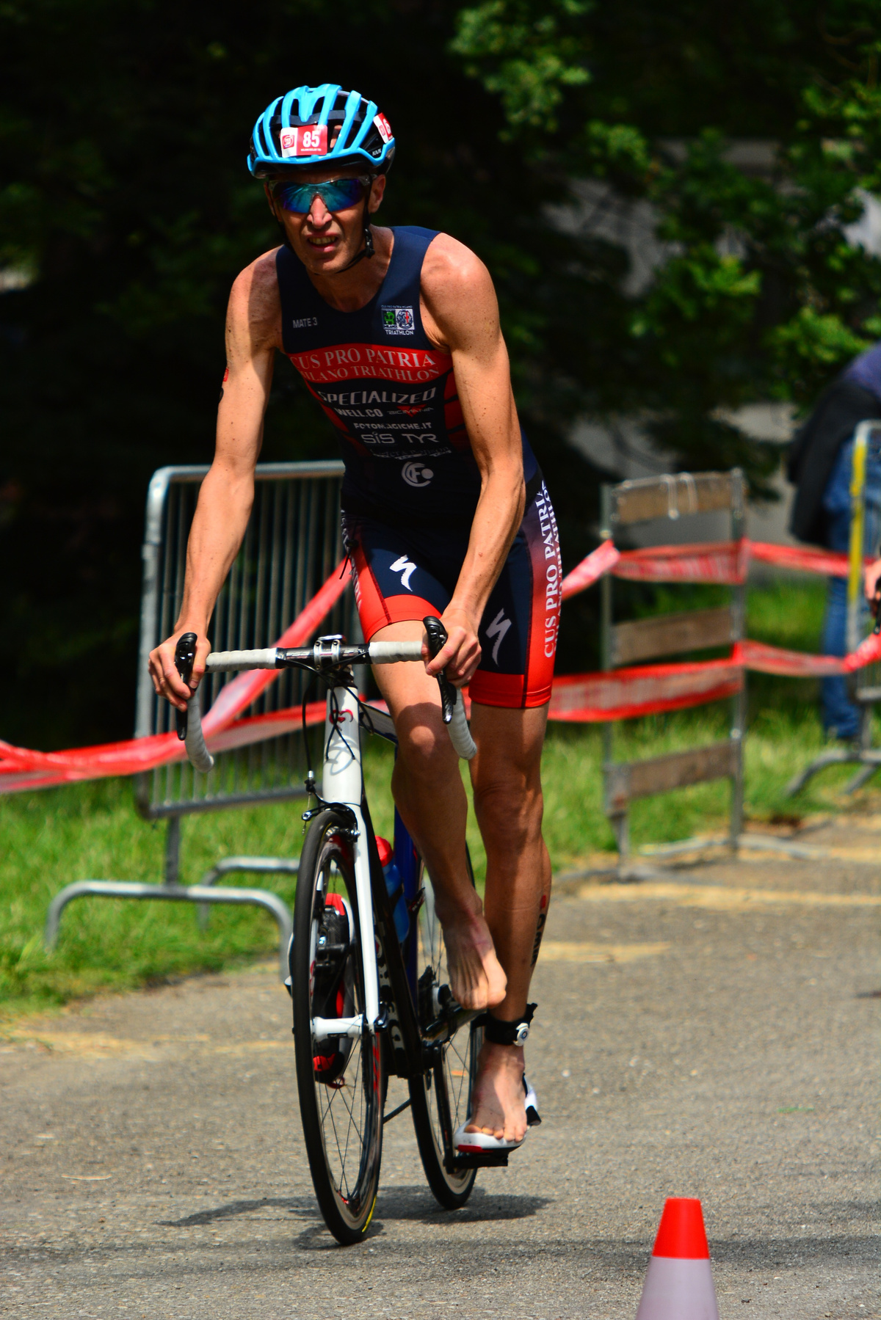
Sezione Triathlon
Da oltre 10 anni siamo la società con il maggior numero di tesserati e tesserate in Italia 300 nel 2023 (75% Uomini e 25% Donne).
La società è partner con Loano triathlon dell’organizzazione dei Campionati Italiani Universitari 2023 e lo sarà anche nel 2024.
Inoltre dal 2023 organizziamo, con il nostro partner BCC Milano, il campionato sociale BCC Milano Grand Prix, un circuito di gare volto a favorire la partecipazione alle gare premiando chi aiuta le classifiche societare.
Sezione Ciclismo
La sezione conta già oltre 100 iscrizioni in tutte le categorie di età e un attivo e numeroso gruppo femminile.
Abbiamo organizzato nel 2016 e nel 2017 gare di promozione giovanile in collaborazione con il Comitato Provinciale FCI Milano. Partecipiamo in modo costante e numeroso alle Gran Fondo di tutto il nord Italia e non solo.

Slide 5
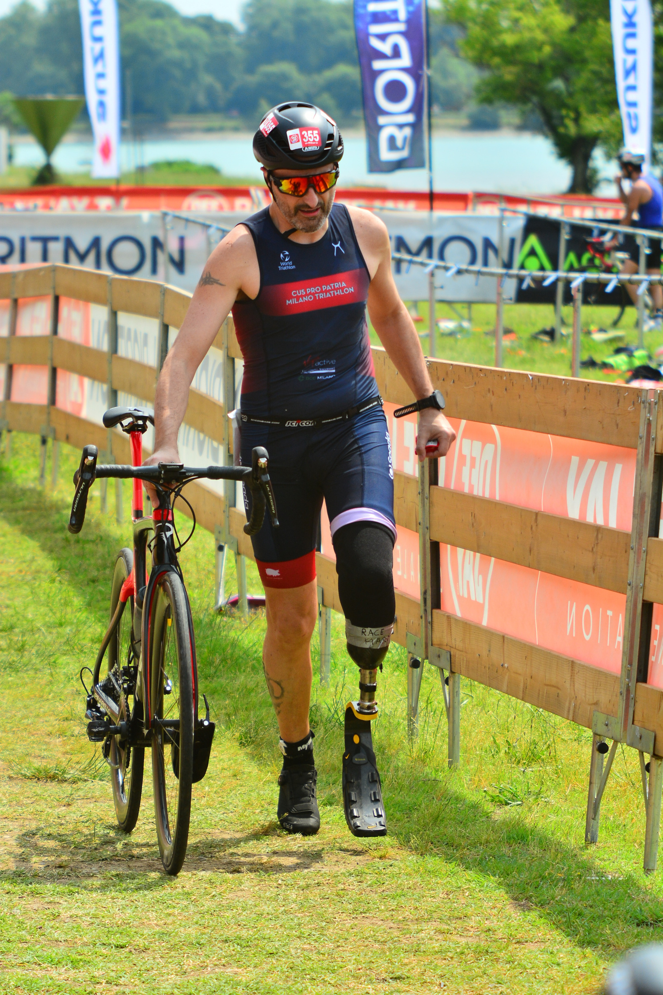
Sezione Paratriathlon e Paraciclismo
Dal 2018 il nostro impegno sociale si è rivolto anche all’inserimento di atleti e atlete con disabilità fisiche e sensoriali sia nel triathlon che nel ciclismo.
Attualmente sono quattro gli atleti che seguiamo con regolarità nel Triathlon. Abbiamo aperto numerose partnership con associazioni e con la Federazione Italiana Triathlon, confermate dalla targa che ci è stata consegnata a fine 2022 per l’impegno prestato nel settore.
Con il desiderio di ampliare i numeri, abbiamo dedicato alla nuova sezione un allenatore laureato in scienze motorie e specializzando in questo campo.

Slide 6
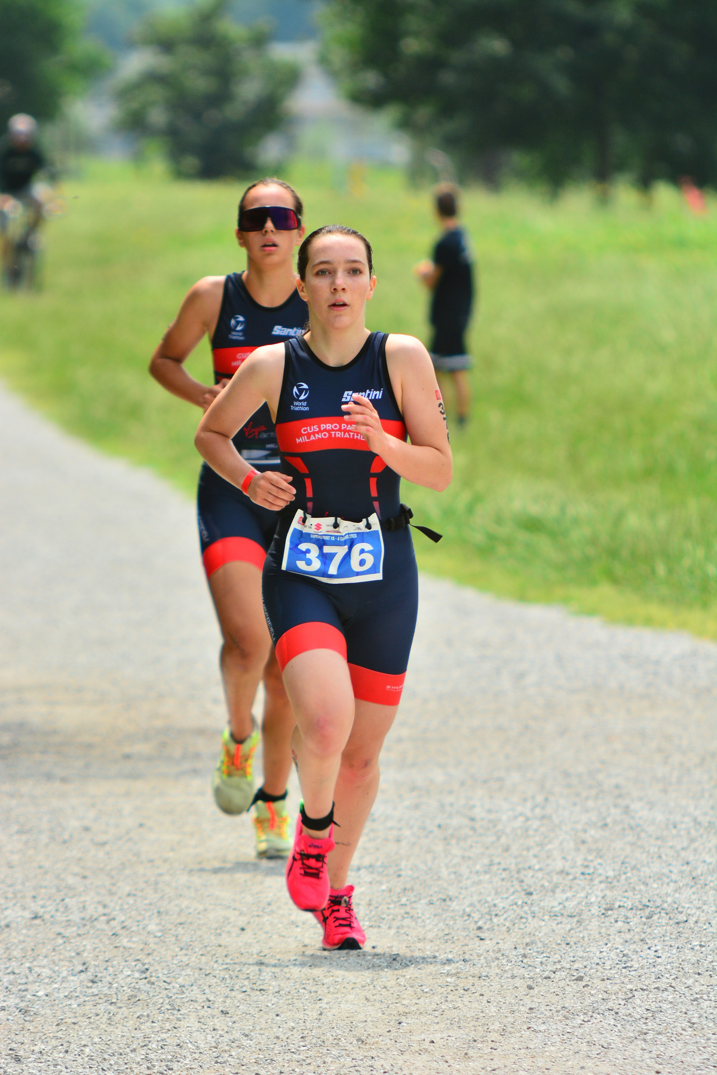
Settore giovanile
Cus Pro Patria Milano Triathlon, una delle squadre di triathlon di maggior successo in Italia, dedica risorse significative allo sviluppo di giovani talenti nel settore.
Nel 2000 abbiamo dato vita ad un settore giovanile. Oggi contiamo circa 70 ragazzi e ragazze tra i 6 e i 23 anni. Dal 2023 abbiamo il titolo di Scuola Triathlon Federale a 3 stelle (il Massimo ottenibile).
Abbiamo 9 allenatori federali di grande esperienza e 5 centri sportivi (Milano nord e sud, Basso Lario, Pescara e Firenze).
Oltre all’allenamento sportivo di alta qualità, la nostra squadra pone una forte enfasi sull’inculcare valori positivi e una corretta etica sportiva nei giovani atleti e atlete. Costruiamo un ambiente che promuove lealtà, rispetto reciproco e dedizione.

Slide 7
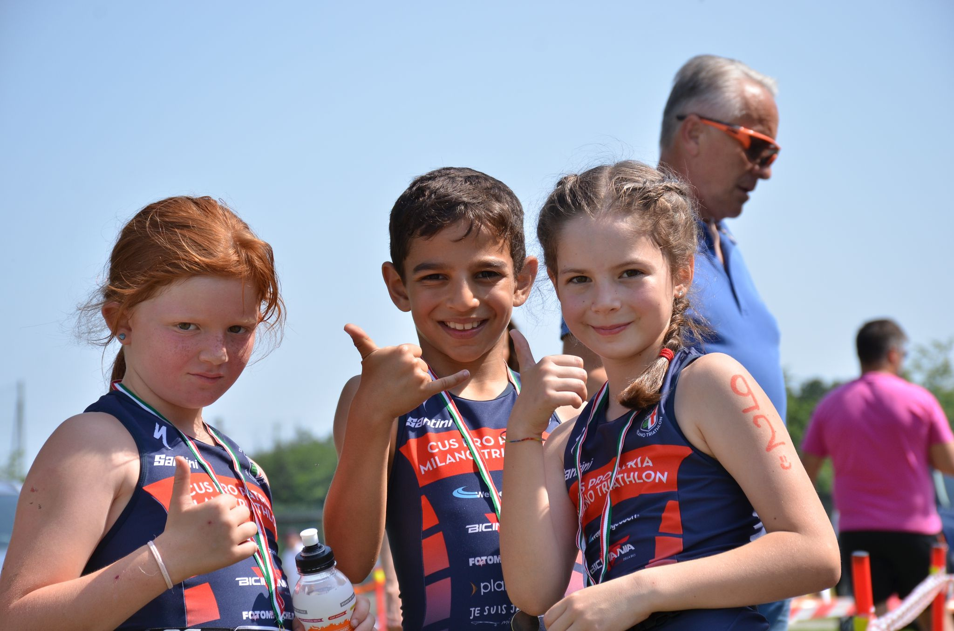

I NOSTRI VALORI
  rispetto per la propria salute
  inclusione
  rispetto delle regole e degli avversari e delle avversarie
  rispetto dell’ambiente
  spirito di sacrificio e di squadra
  agonismo sano e leale

Slide 8
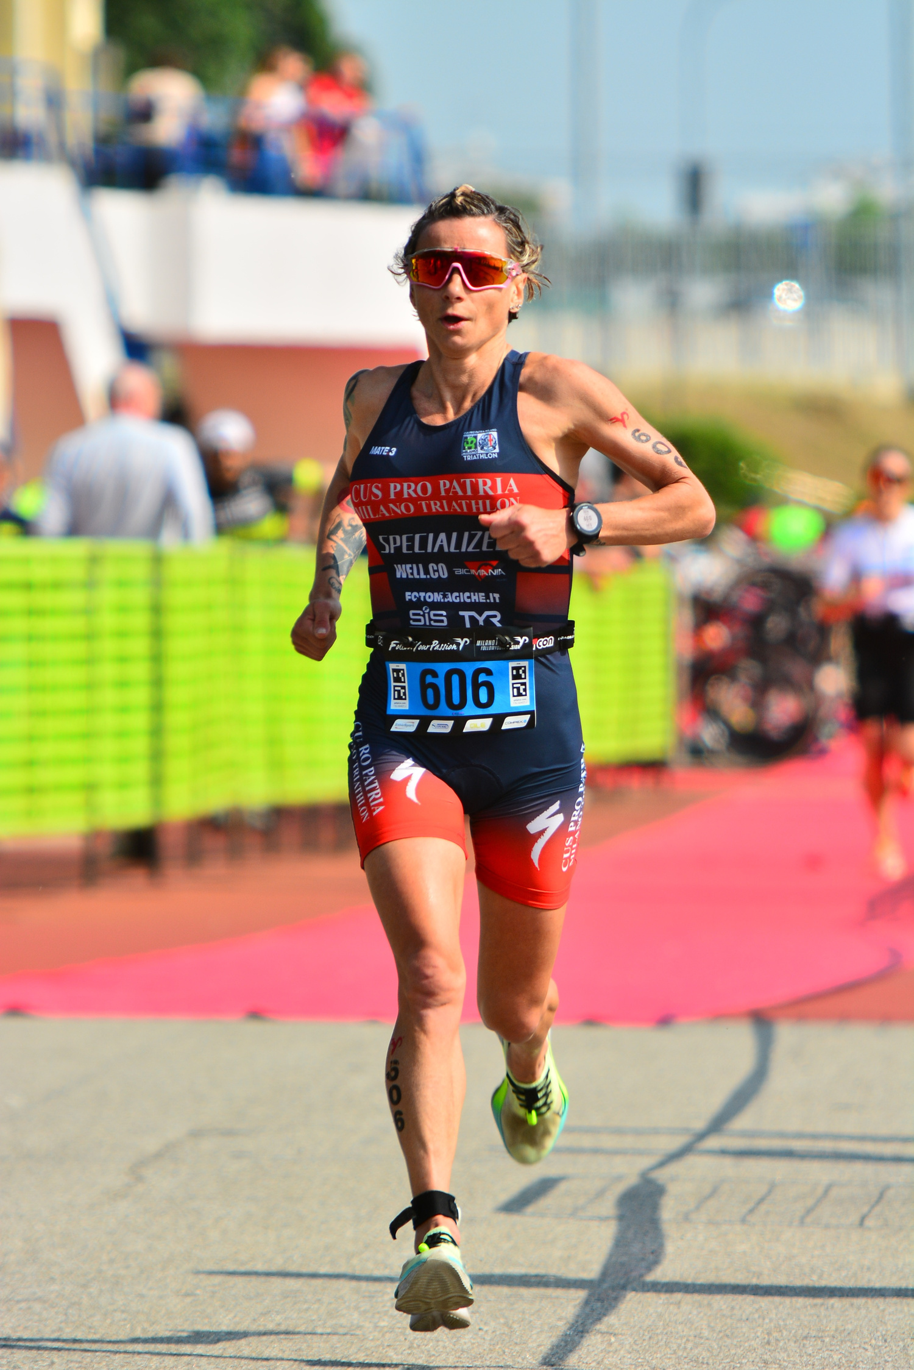
VISION
Praticare, diffondere e promuovere il triathlon e il ciclismo a tutti i livelli, giovanile, agonistico ed amatoriale.
MISSION
Offrire a chiunque lo desideri la possibilità di praticare il triathlon e il ciclismo nella misura adeguata alle proprie capacità, divertendosi.

Slide 9
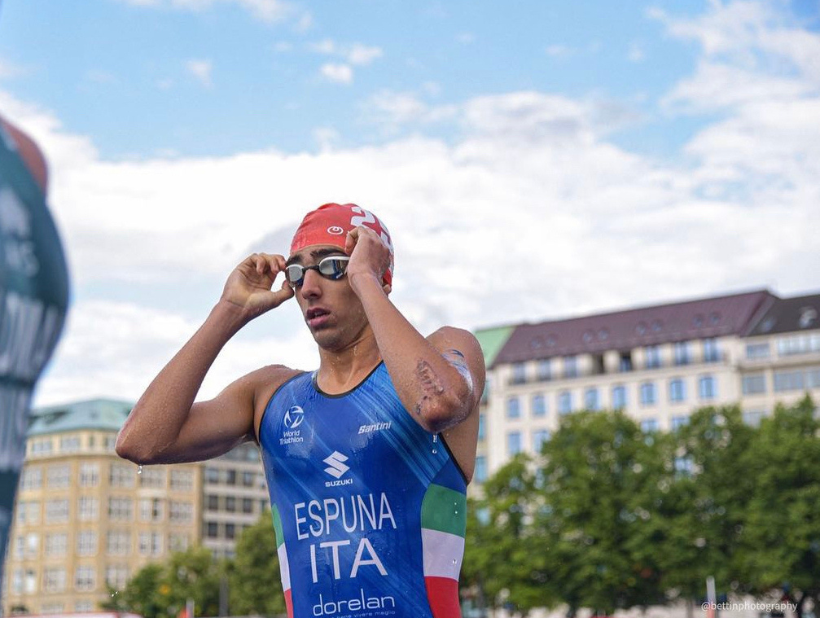
ALBO D’ORO 2023
  1° posto Campionato Italiano Duathlon Youth B Viola Paoletti
  1° posto Campionato Italiano Duathlon Junior Miguel Espuna Larramona
  1° posto staffetta 2+2 Campionato Italiano Duathlon Youth (Sana, Paoletti V., Perrella, Balletta)
  1° posto Circuito Nord Ovest Cuccioli Mattia Aldrovandi
  1° posto Circuito Nord Ovest Esordienti Jacopo Ricca
  1° posto Circuito Nord Ovest Youth A Jacopo Mapelli
  2° posto rank di società Triathlon
  5° posto Circuito Nord Ovest di società
  7° posto Campionato Italiano di Società Assoluto e Trofeo di Società Age group
  8° posto rank di società Duathlon
4 convocazioni in NAZIONALE
  Campionati Mondiali di Triathlon Junior: Miguel Espuna Larramona
  Campionati Europei di Triathlon Junior: Miguel Espuna Larramona
  Campionati Europei di Triathlon Youth: Tommaso Sana e Federico Perrella
  Coppa Europa di Triathlon Junior: Viola Paoletti
6 Partecipazioni a Coppa Europa Junior: Tommaso Sana, Federico Perrella, Riccardo Bruselles, Miguel Espuna Larramona, Sara Balletta e Viola Paoletti.

Slide 10
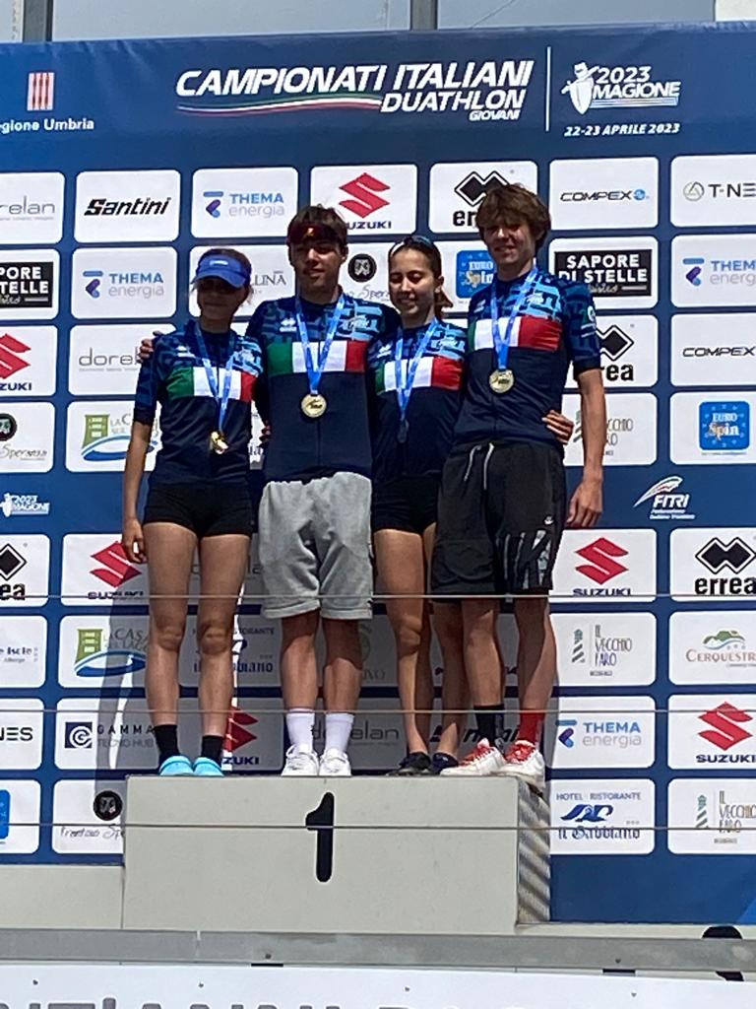
PALMARES
  Vantiamo oltre 40 titoli italiani, sia individuali che a squadre, oltre a partecipazioni di atleti e atlete ad eventi di livello internazionale.
  Oltre 100 Finisher nella distanza regina dell’Ironman.
  Qualificazioni ai Campionati Mondiali circuito Ironman e Challenge sulla distanza 70.3.
  1° posto nella classifica del circuito Ironman per le società italiane 2023.
  1° posto nel rank Fitri di Società nel Triathlon nel 2016, 2017, 2018, 2019 e 2021.
  1° posto nel campionato di società assoluto e giovanile nel 2021

Slide 11
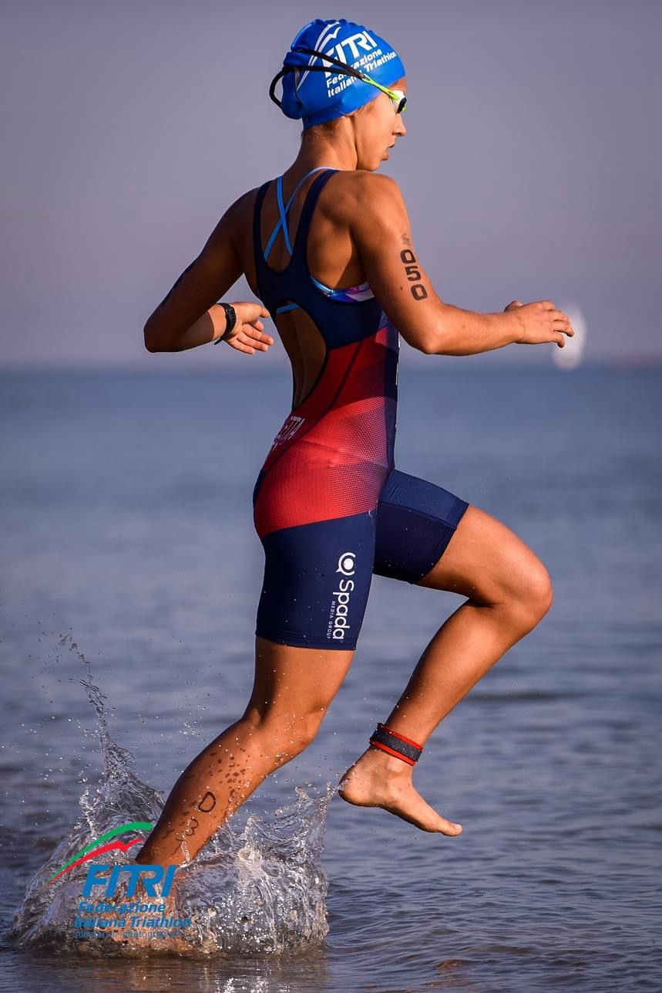




PRESENZA SUI MEDIA
Presenza costante su Triathlete, rivista dedicata a chi pratica il Triathlon, con l’uscita di 4 pagine a noi dedicate nel 2023.
Eurosport con copertura dei principali eventi internazionali di Triathlon.
Copertura televisiva e mediatica dei principali eventi nazionali su Rai Sport.
Presenza su numerose testate giornalistiche e televisive nel 2022 a commento della gara Ironman di Cristina Nuti, prima atleta affetta da sclerosi multipla a finire una distanza simile nel triathlon.
Presenza sui Social
Cus ProPatria Milano Triathlon
cuspropatriatri
Cus ProPatria Milano Triathlon
http://www.propatriatriathlon.it

Slide 12





I NOSTRI PARTNER
Notes:
31

Slide 13
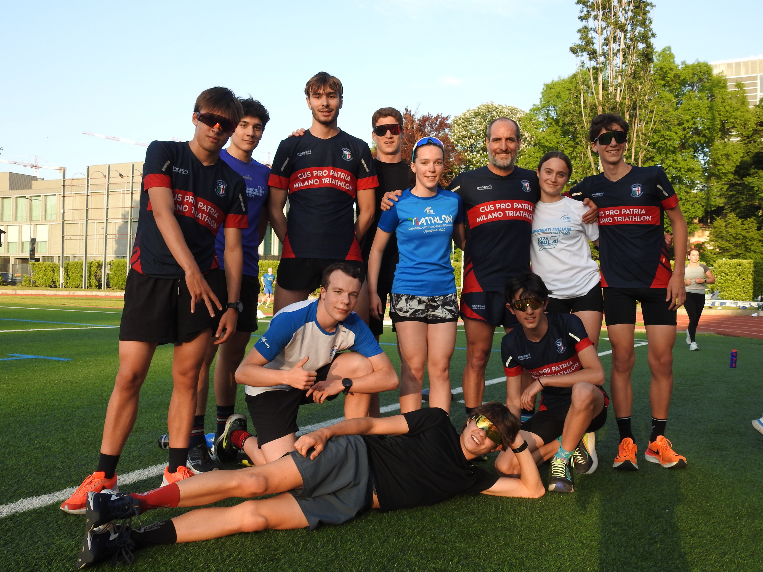
GRAZIE
CUS Pro Patria Milano Triathlon ASD
Viale Sarca 205 - 20126 Milano
Affiliata Fitri (1180)
Affiliata FIDAL (MI077)
Affiliata FCI (02°4495)
Contatti
Email: propatria@propatriatriathlon.it
Cell. Presidente: 335 846 6652

